Slide 1
Электронное портфолио
учителя МБОУ Хемчикской СОШ.
Хертек Ангыр-оол Майныовича.

Slide 2
Материалы для прохождения аттестации на подтверждение первой квалификационной категории учителя начальных классов муниципальной бюджетной общеобразовательной школы села
Хемчик муниципального района
«Бай-Тайгинский кожуун Республики Тыва»
Хертек Ангыр-оол Майныовича

Slide 3
Фамилия, имя, отчество | Хертек Ангыр-оол Майныович
Дата и год рождения | 03.06.1973г
Место работы | Муниципальное бюджетное общеобразовательное учреждение Хемчикская средняя общеобразовательная школа села Хемчик муниципального района «Бай-Тайгинский кожуун Республики Тыва»,
Образование | Среднее специальное. Кызылское педагогическое училище. 1997г. Учитель начальных классов и дошкольное воспитание
Стаж педагогической работы | 19
Стаж работы в данной должности | 18
Стаж работы в данном учреждении | 18
Квалификационная категория с указанием срока действия | I квалификационная категория (Приказ №45– О.Д. Отдела образования Бай-Тайгинского района от 15.04.2010г) до 01.05.2015г
Преподаваемый предмет, классы, классное руководство | Начальные классы. Руководитель 2класса с 1сентября 2014г
Наличие государственных и отраслевых наград | Почетные грамоты МО и науки РТ -2006, Верховного Хурала ( парламента) Республики Тыва-2014.

Slide 4
I. Стабильные результаты освоения обучения обучающимися образовательных программ и показатель динамики их достижения

Slide 5
1.2. Качество знаний учащихся по итогам мониторингов, проводимых
общеобразовательным учреждением.
2009-2010 | 43%
2010-2011 | 42%
2011-2012 | 45%
2012-2013 | -
2013-2014 | -
За пять лет

Slide 6
Качество знаний по ЕРМКО.

Slide 7
Сканер ЕРМКО.

Slide 8
Участие в предметных олимпиадах, входящих в перечень олимпиад Министерства образования и науки РТ.РФ
№ | Ф.И.О учащихся | Тур | Учебный год | Подтверждающий документ
1 2 3 | Салчак Сайын Кужугет Чинчи Команда 2-го класса | Региональ-ный (ОРО) Шагаан-Арыг Региональ-ный (ОРО) Кызыл-Мажалык Муниципаль- ный | 2010 2012 2013 | Грамота от 25марта 2010г 26.05.2012 Сертификат Грамота учителю от 18марта 2013 №73 о/д

Slide 9
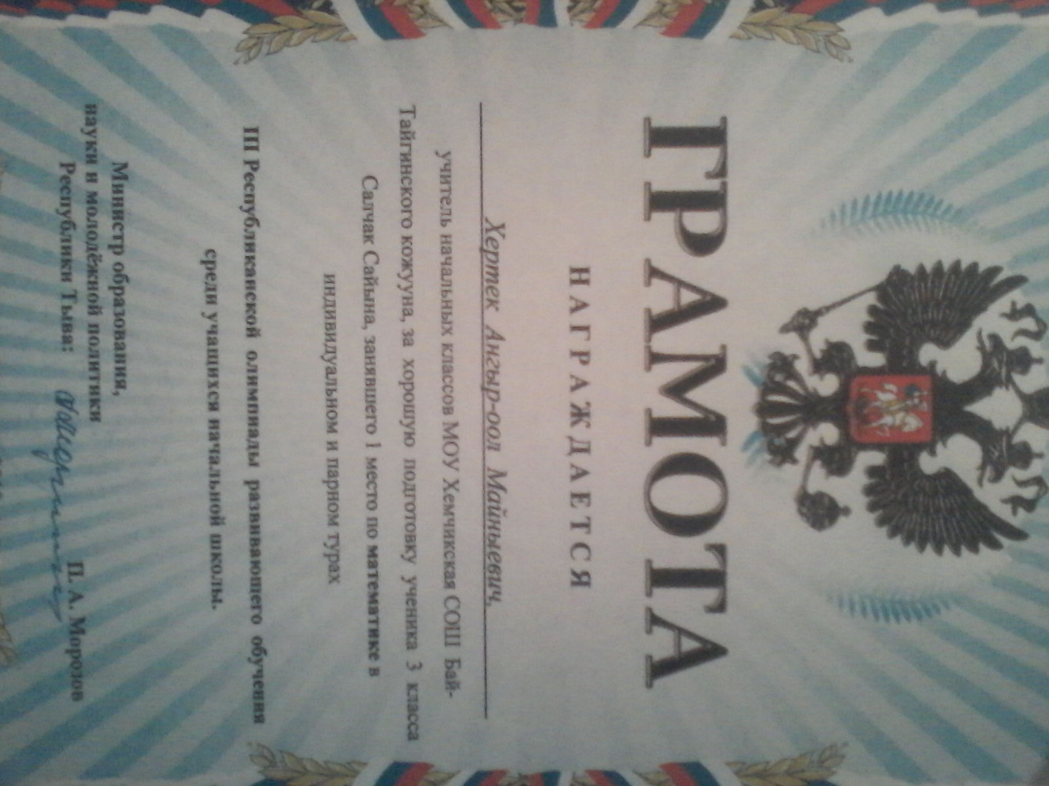
Достижения учащихся на предметных олимпиадах .

Slide 10
1

Slide 12
Участие в предметных олимпиадах, не входящие в рекомендуемый перечень олимпиад Министерства образования и науки РТ. РФ
№ | Ф.И.О. учащегося | Тур | Учебный год | Подтверждающий документ
1 | Сундуй Айзанак | Международ-ный | 2014/2015 | сертификат
2 | Соян Аянбек | Международ-ный | 2014/2015 | сертификат
3 | Иргит Эрес | Международ-ный | 2014/2015 | сертификат

Slide 13
II. Выявления развития у обучающихся способностей к научной, творческой деятельности, а также их участия в олимпиадах, конкурсах.
Наличие участников научных конференций, олимпиад, конкурсов.
Хертек Азияна обучающаяся 2 класса со своим проектом «Деннелге бодаарынын эптиг аргазы» в кожууне заняла 2 место

Slide 14
Наличие форм организации внеурочной деятельности по преподаваемым предметам.
№ | Название программы | Учебный год | Класс
1 | Проектная деятельность | 2014/2015 | 2
2 | Улусчу ужурлар | 2014/2015 | 2
3 | Добрая дорога | 2013/2014 | 1-2кл

Slide 15
Наличие учащихся, занимающихся проектной деятельностью.
Уровни | Тема работы | Участник | Результат | Год
Муниципаль-ный | «Деннелге бодаарынын бир аргазы | Хертек Азияна | 2-е место | 2013
Школьный. | Геометриялыг Фигуралар бистин хевивисте | Иргит Эрес | 2место | 2014

Slide 17
Личный вклад и повышение качества образования на основе совершенствования методов обучения и воспитания.
Программно-методическое сопровождение
Ф.И.О. автора и название программы, год издания, кем рекомендовано
Государственный стандарт и учебные программы по тувинскому языку для 1-4 классов. / А.К. Ойдан-оол, Э.Д. Ондар, Н.Ч. Дамба.-К.: ГУП «Тываполиграф».- 2008г. | Математика. Рабочие программы. 1-4 классы. Моро М.И., Волкова С.И., Степанова С.В.- М.: Просвещение 2011г.
Учебные программы по тувинскому языку, чтению и внеклассному чтению 1-4 классов./ А.К. Ойдан-оол, Э.Д. Ондар. –Кызыл-2000г | Окружающий мир. Рабочие программы. 1-4 классы. А.А. Плешаков

Slide 18
Наличие публикаций, имеющих соответствующий гриф и выходные данные, в том числе электронной версии сайте профильных издательств
№ | Наименование | год | Место издание | Адрес сайта | Подтверждающий документ
1 | Инфоурок.ру | 2015 | сайт | Infourok/ru | свидетельство
2 | Инфоурок.ру | 2015 | сайт | Infourok/ru | свидетельство
3 | Социальная сеть работников образования | 2014 | сайт | ns.portal | свидетельство

Slide 19
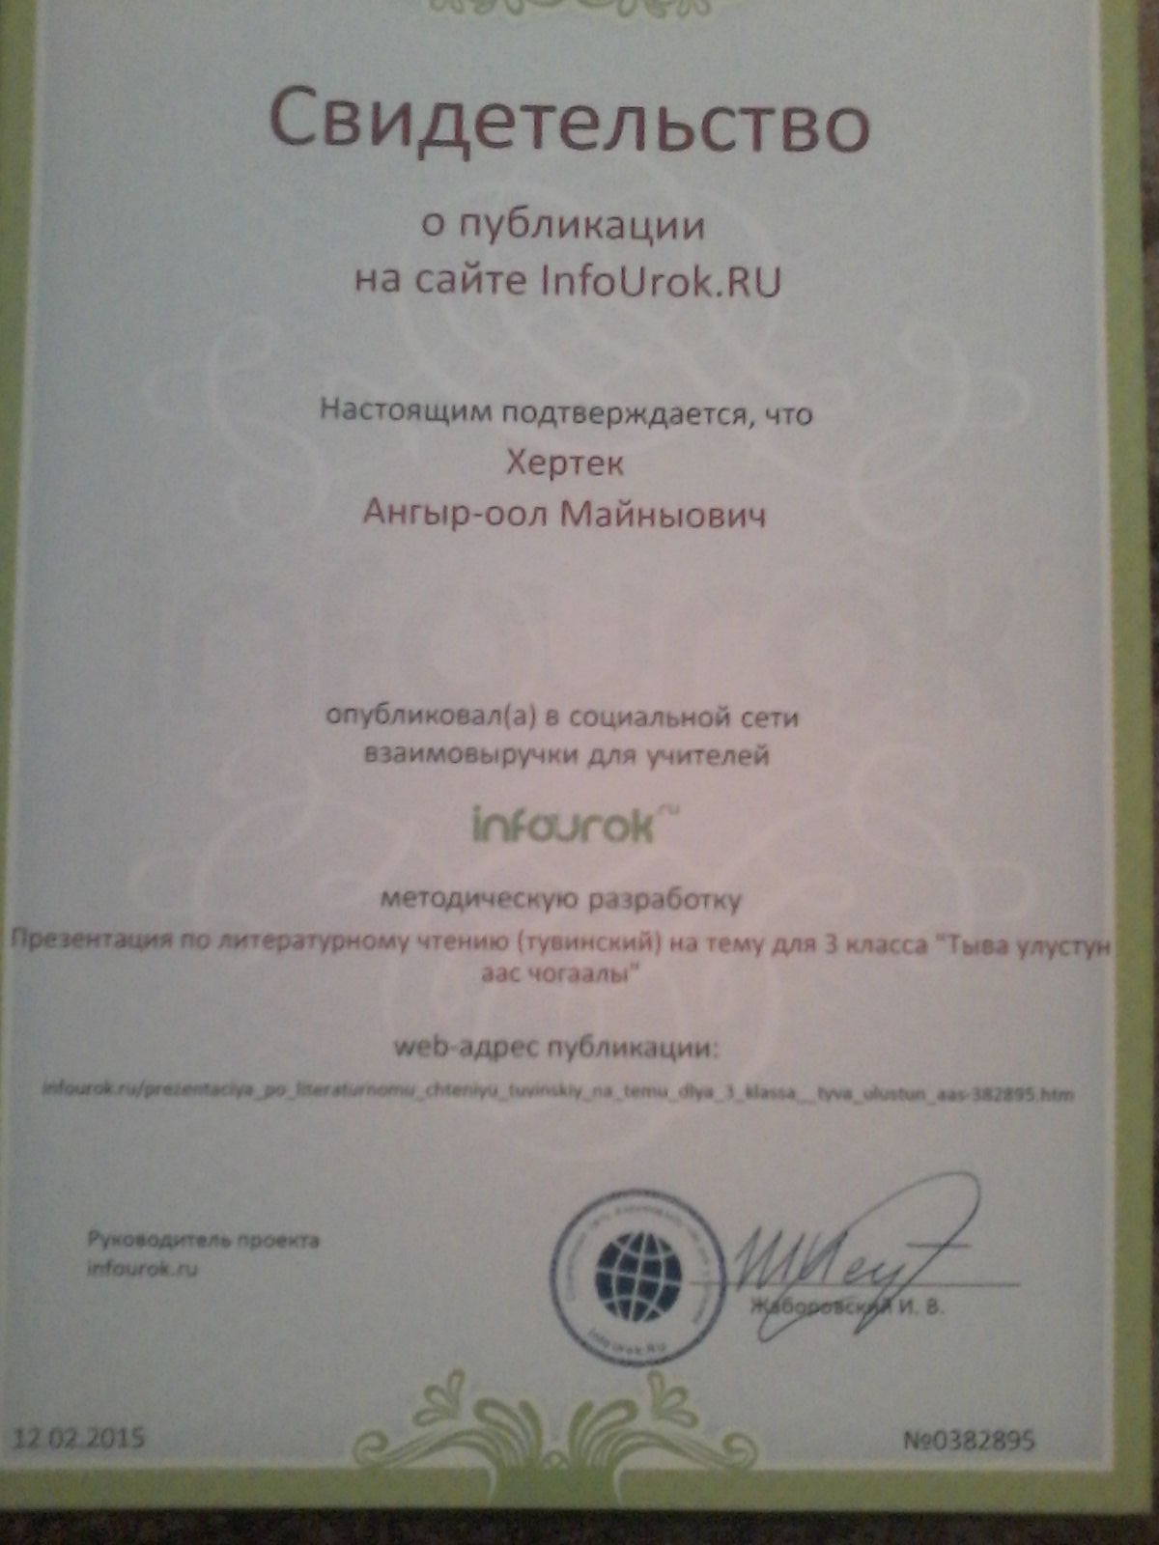
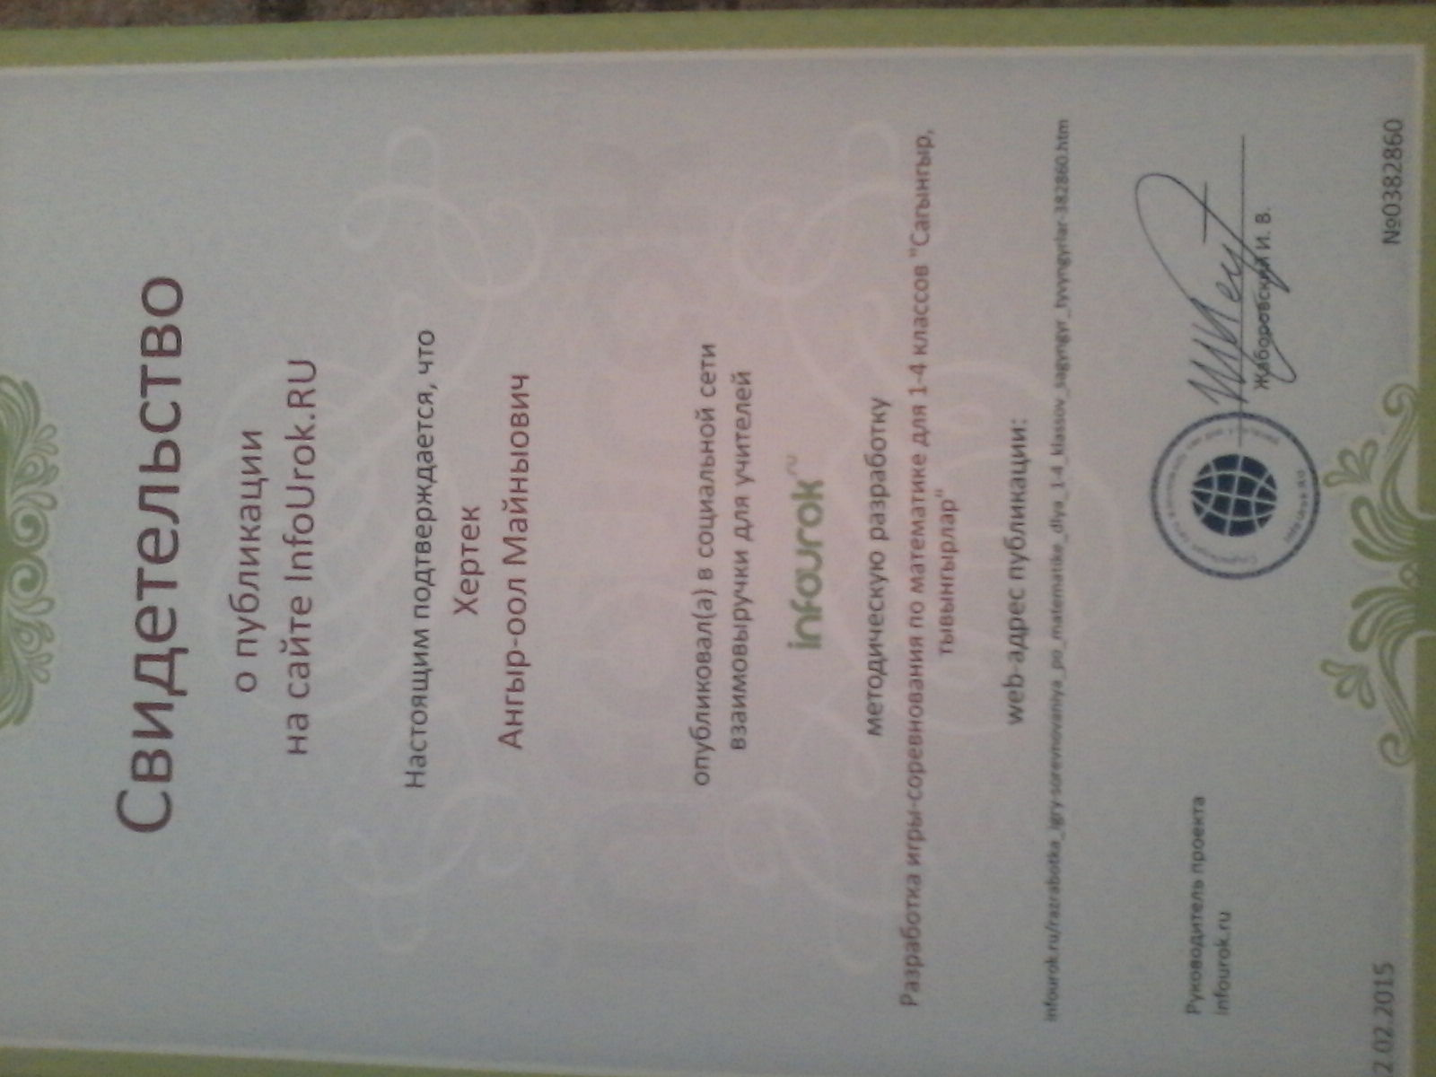
Сертификат о публикации.

Slide 20
Публичное представление собственного педагогического опыта на сайте
Методическая тема | Место издания | Адрес сайта | Подтверждающий документ
Творческие работы учащихся | Социальная сеть работников образования | bai-tal.edu17.ru | свидетельство
Игра «Сагынгырлар, тывынгырлар» | Инфоурок | infourok.ru | cвидетельство
Презентация «Тыва улустун » | Инфоурок | infourok.ru | свидетельство

Slide 21
Выступления на презентациях, круглых столах в рамках которых демонстрировался данный педагогический опыт

Slide 22
Использование современных образовательных технологий
№ | Современные образовательные технологии: название, автор | Цель использования
1 | Информационно-коммуникационные технологии | позволяют обеспечить переход от механического усвоения знаний к овладению навыкам самостоятельно приобретать новые знания и умения, приобщает обучаемых к современным методам работы с информацией.
2 | Здоровьесберегающие технологии | Применяю по укреплению здоровья учащихся, учитывая важнейшие характеристики образовательной среды и условия жизни ребенка.

Slide 23
Мои личные достижения.
Повышение квалификации за последние 5 лет.
«Формирование универсальных учебных действий в младшем школьном возрасте в соответствии с требованиями ФГОС НОО» 72ч.
«Подготовка и проведение V республиканской олимпиады развивающего обучения»
«Обновление содержания гуманитарного и естественнонаучного физического образования в начальной школе»
Всего 370 часов часов курсов повышения за 5 лет

Slide 24
Владею навыками пользователя персонального компьютера . Получил справку №304 о базовом уровне подготовки слушателя.
(от 9 февраля 2015)

Slide 25
Имею государственные и отраслевые, муниципальные поощрения.
Грамота Министерство образования, и науки и молодежной политики Республики Тыва за хорошую подготовку ученика 3 класса Салчак Сайына, занявшего 1 место по математике в индивидуальном и парном турах III Республиканской олимпиады развивающего обучения среди учащихся начальной школы
(25-26.03.2010)
Почетная грамота Верховный хурал (парламент) Республики Тыва за добросовестный труд в сфере обучения и воспитания подрастающего поколения (распоряжение № 453от 20.05.2014)

Slide 26
Занимал призовые места в профессиональных конкурсах «Учитель года 2011, 2015»
Почетная грамота МОУ Хемчикская СОШ победитель школьного этапа Всероссийского профессионального конкурса педагогического мастерства «Учитель года – 2015»
Почетная грамота МОУ Хемчикская СОШ Победитель конкурса «Лучший учитель - 2012»

